Slide 1


Аналитика рынка недвижимости.
Апрель 2025 г.
Кирилл Холопик,
Руководитель портала ЕРЗ.РФ
03.04.2025

Slide 2
ИПОТЕКА, ДАННЫЕ ЦБ, млрд руб.
в сегодняшних ценах 1 м²

Slide 3
ИПОТЕКА, соотношение выдач льготных и рыночных кредитов

Slide 4
Ипотека
Доля ипотеки в ДДУ

Slide 5
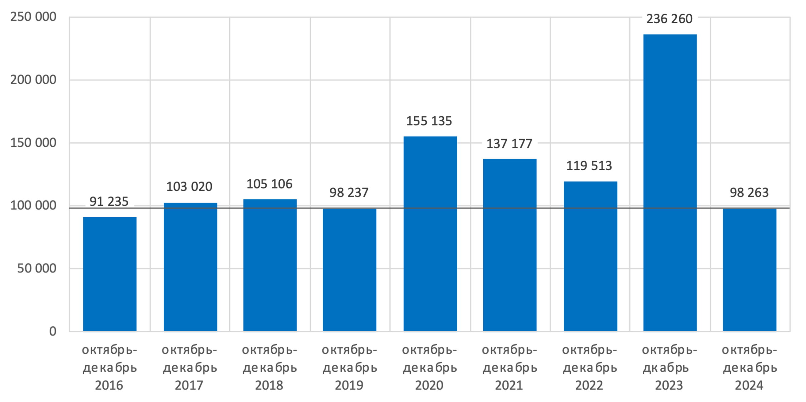
Ипотека
Количество ипотек по ДДУ в IV квартале разных лет

Slide 6
Продажи по ДДУ
II пг. 2024 г.
Продажи по ДДУ упали ниже уровня 2022 года
2025 г.
Ожидается медленное восстановление активности рынка

Slide 7
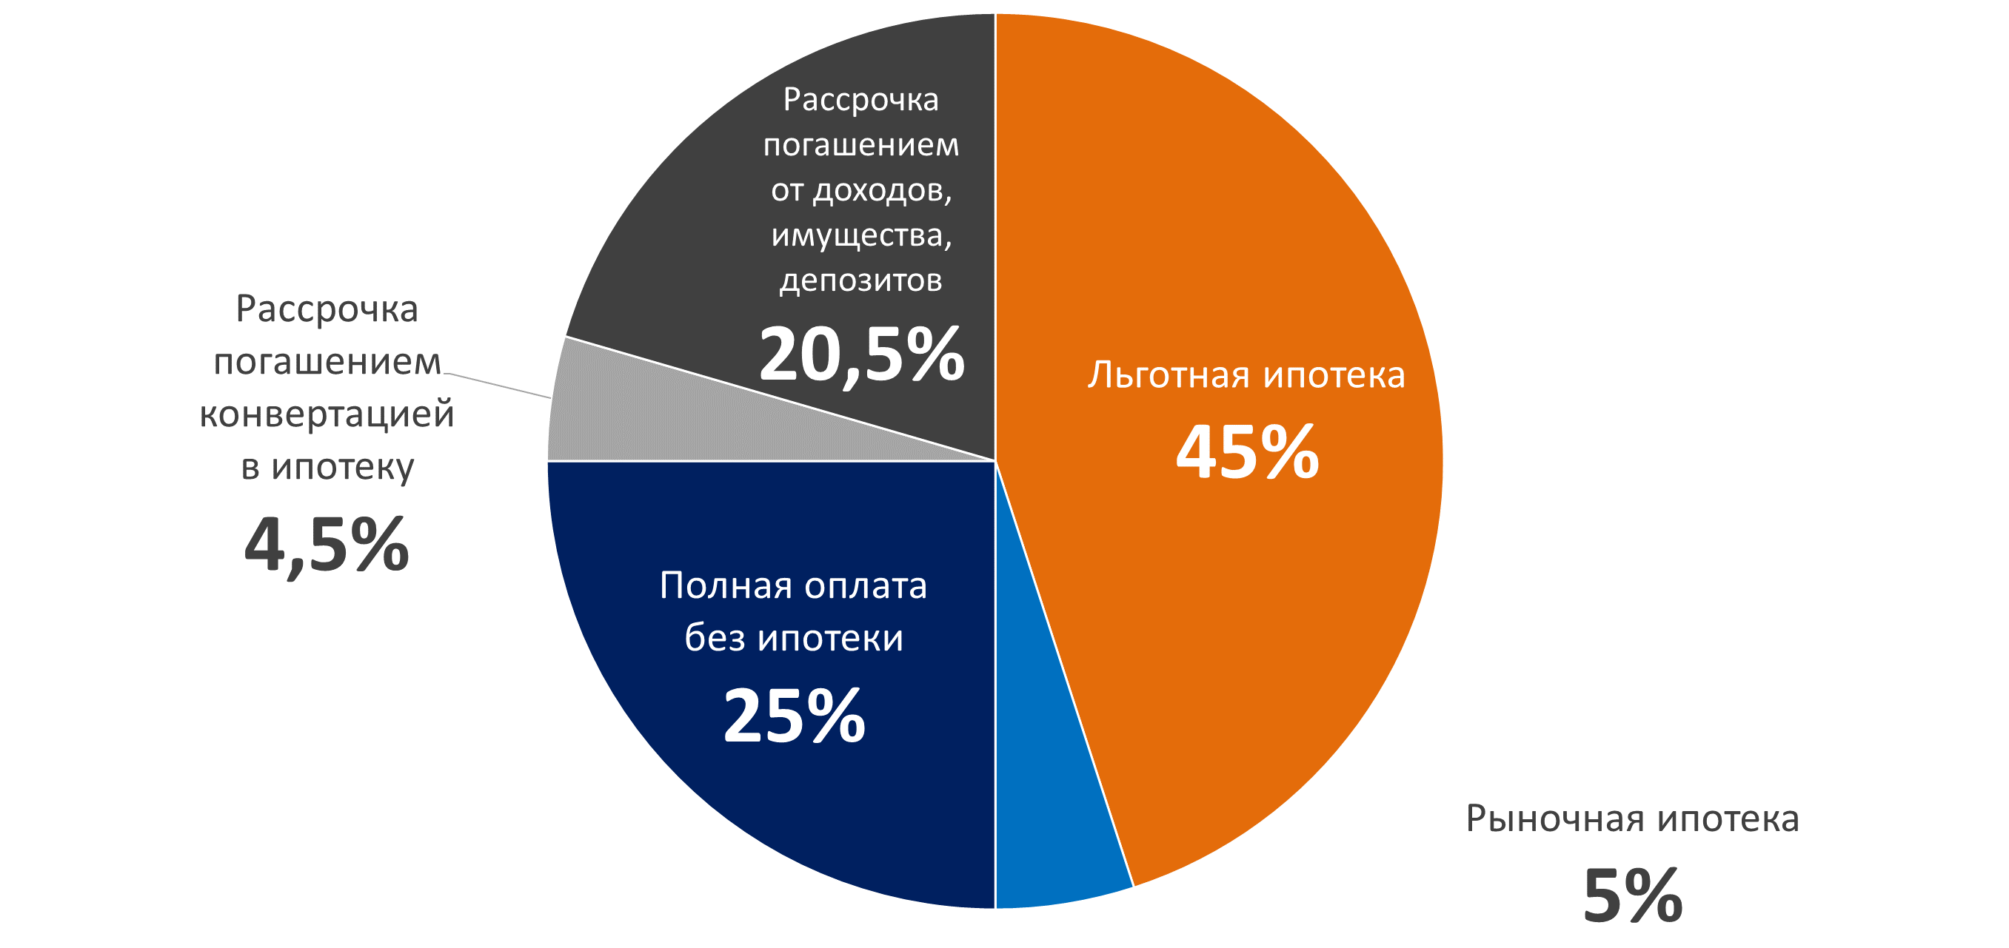
Продажи по ДДУ
Источники финансирования покупки новостроек по ДДУ
Р

Slide 8
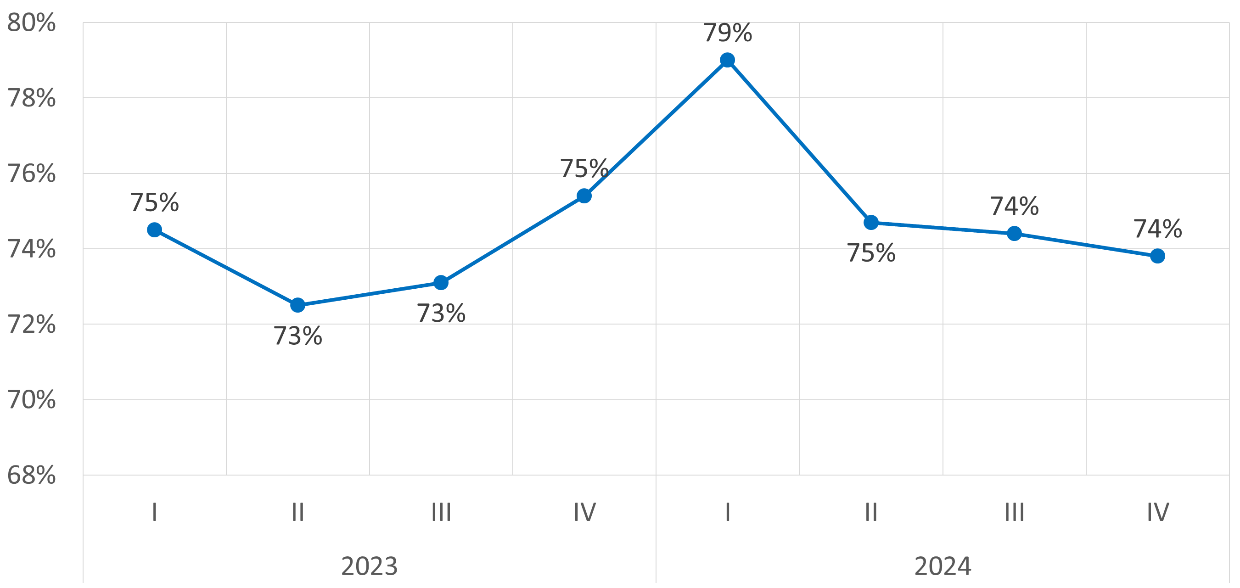
Проектное финансирование и счета эскроу
Доля реализованного жилья в завершенных проектах
Р

Slide 9
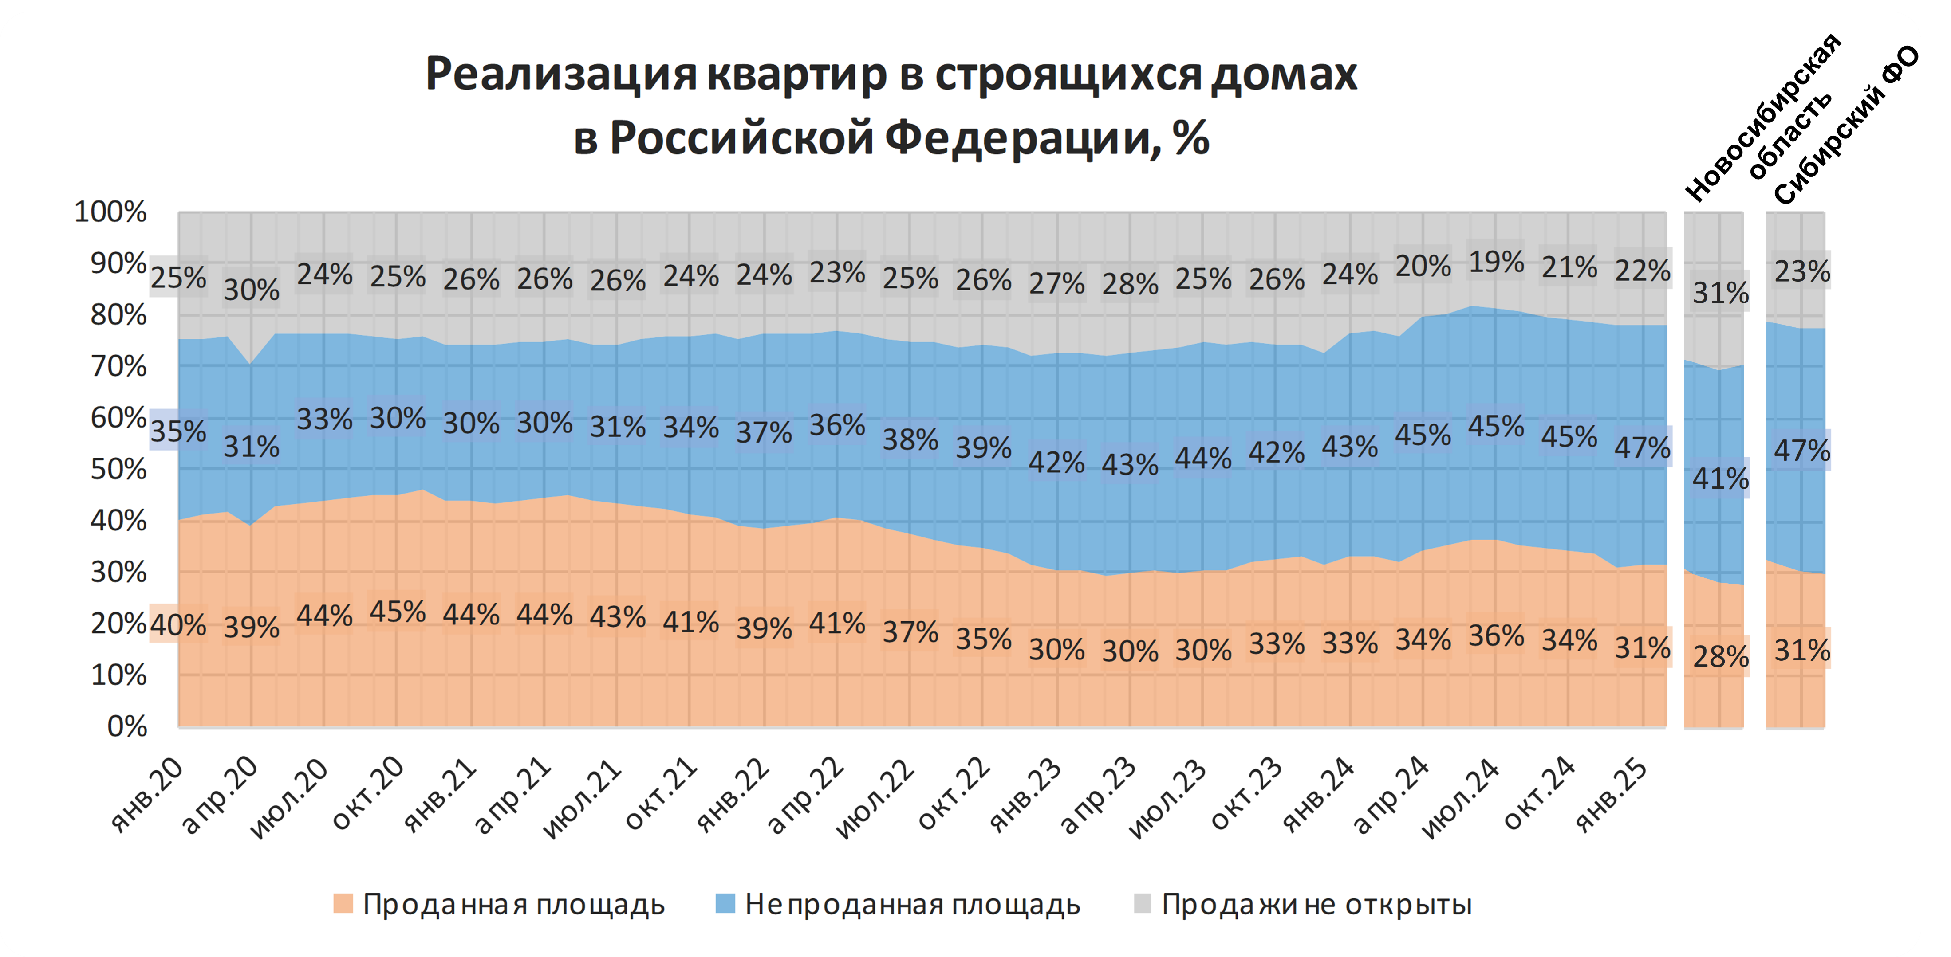
Распроданность новостроек
Р

Slide 10
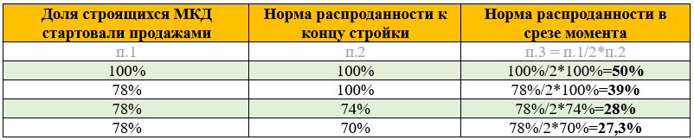
Проектное финансирование и счета эскроу
Какой должна быть доля распроданного жилья в срезе момента?
Р

Slide 11

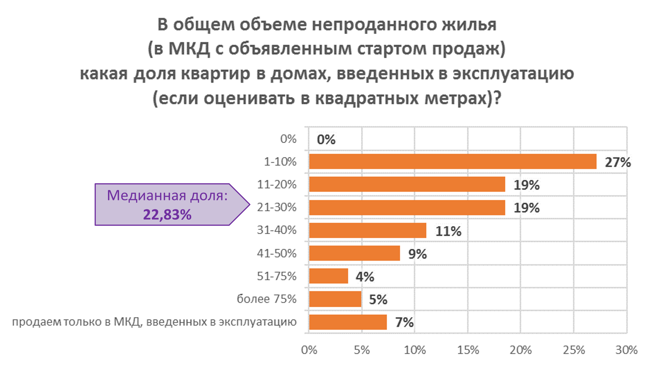
Результаты опроса «Продажа квартир в домах, введенных в эксплуатацию»
Р

Slide 12
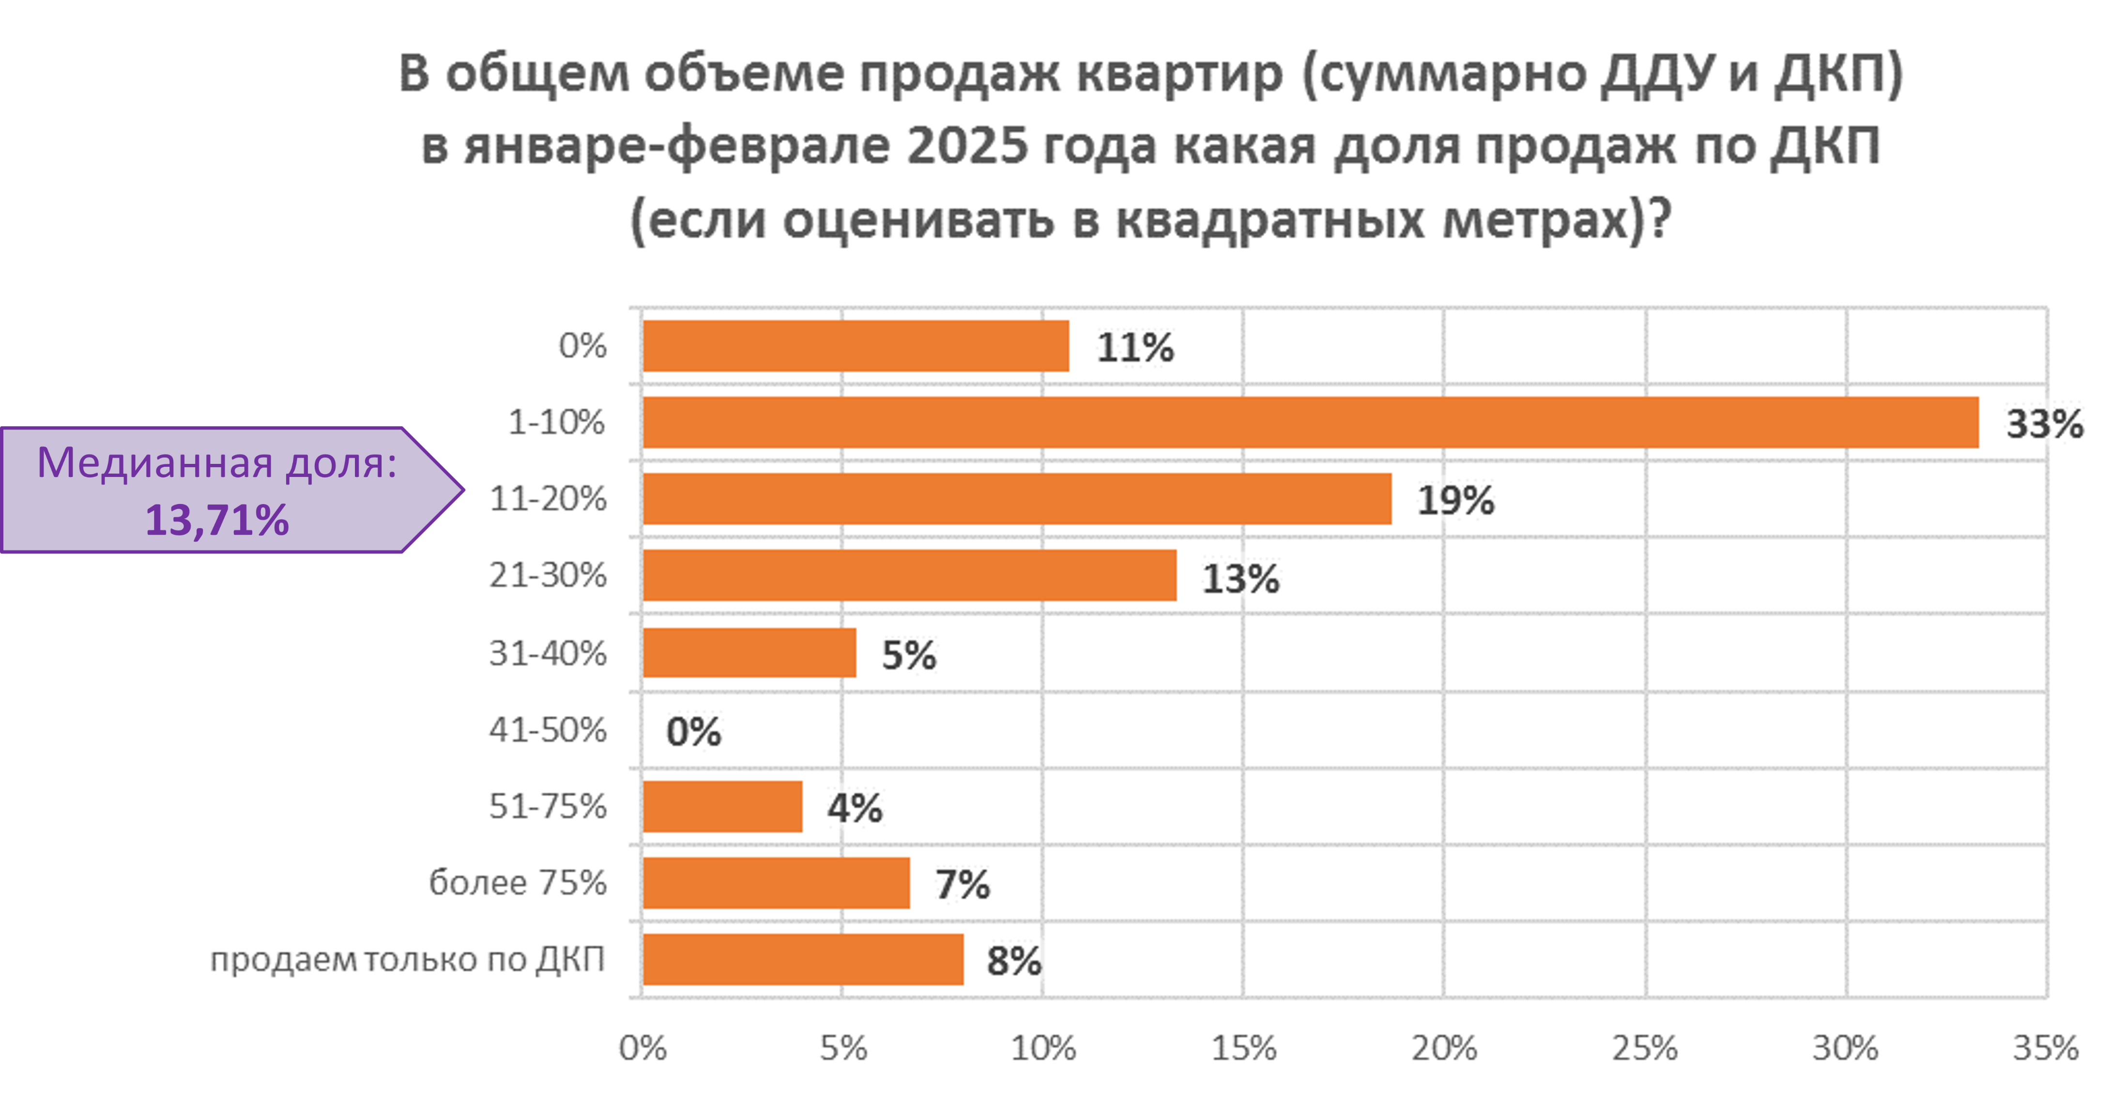
Результаты опроса «Продажа квартир в домах, введенных в эксплуатацию»
Р

Slide 13
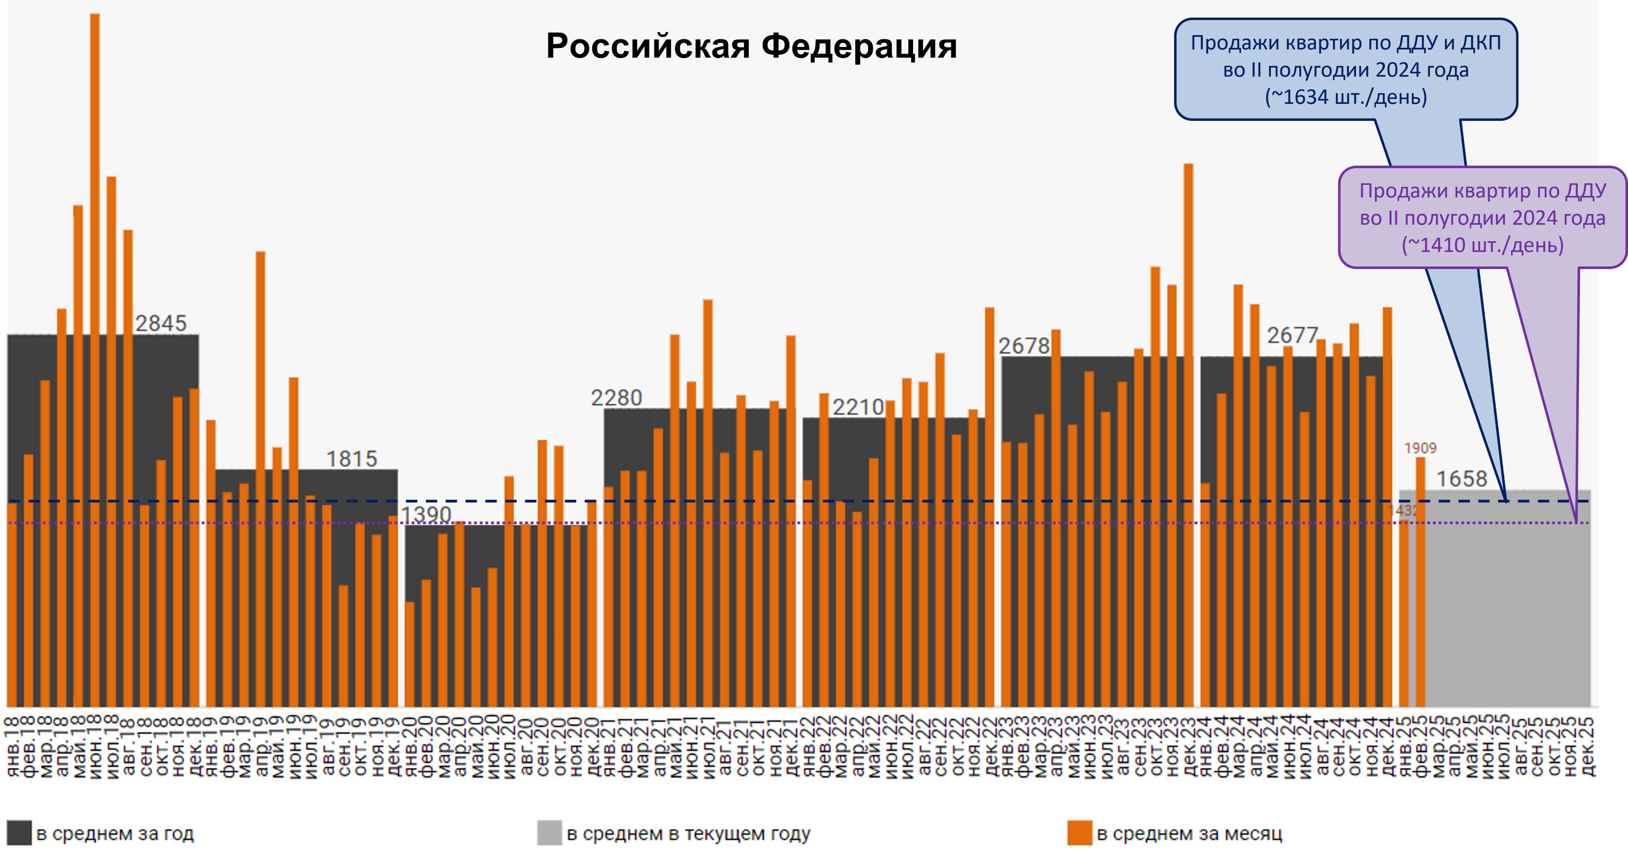
Вывод новых проектов, квартир в день
Р

Slide 14
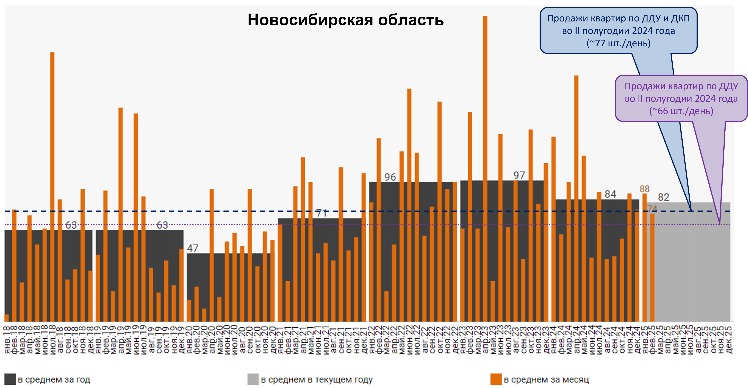
Вывод новых проектов, квартир в день
Р

Slide 15
Средства на счетах эскроу, млрд руб.
Р

Slide 16
Проектное финансирование и счета эскроу
ПОТОКИ СРЕДСТВ НА СЧЕТАХ ЭСКРОУ, помесячно
Р

Slide 17
Проектное финансирование и счета эскроу
ПОРТФЕЛЬ ПРОЕКТНОГО ФИНАНСИРОВАНИЯ СТРОИТЕЛЬСТВА ЖИЛЬЯ, ДАННЫЕ ЦБ, трлн руб./%
Р

Slide 18
Проектное финансирование и счета эскроу
Средневзвешенная ставка проектного финансирования
Р

Slide 19
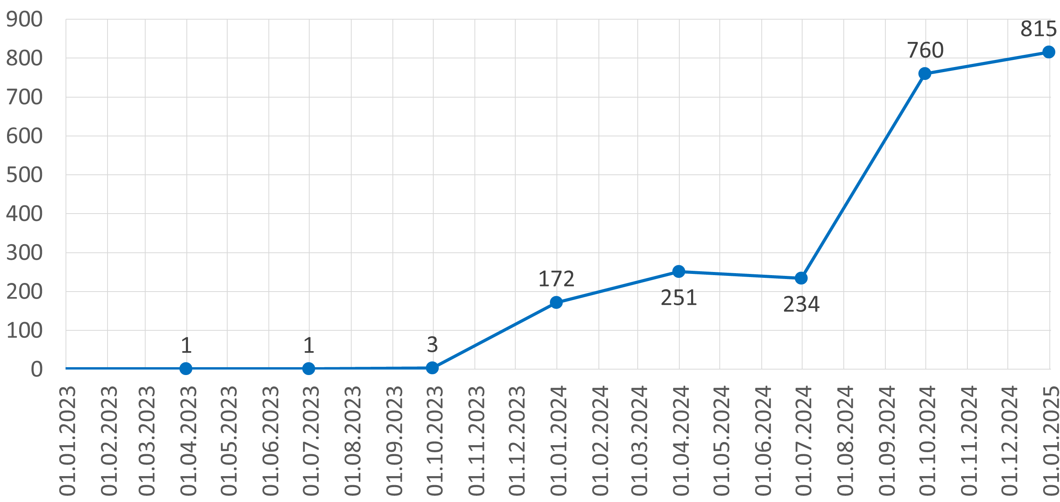
Проектное финансирование и счета эскроу
Динамика объема долга со ставкой выше 20%, млрд руб.
Р

Slide 20
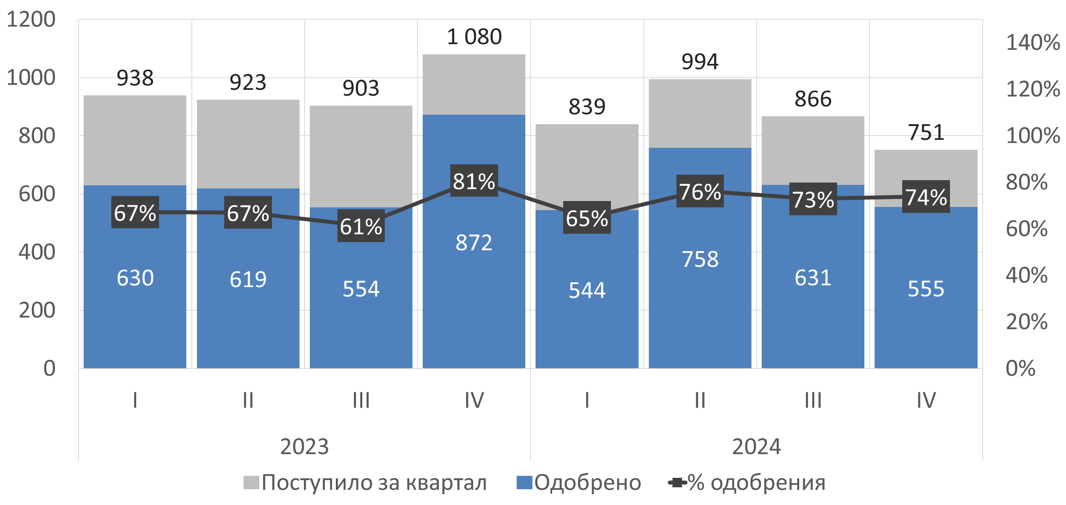
Проектное финансирование и счета эскроу
ПОСТУПИВШИЕ И ОДОБРЕННЫЕ ЗАЯВКИ ПО ПФ, ед.
Р

Slide 21
Цены новостроек и общая инфляция
Р

Slide 22
Цены новостроек и общая инфляция

Slide 23
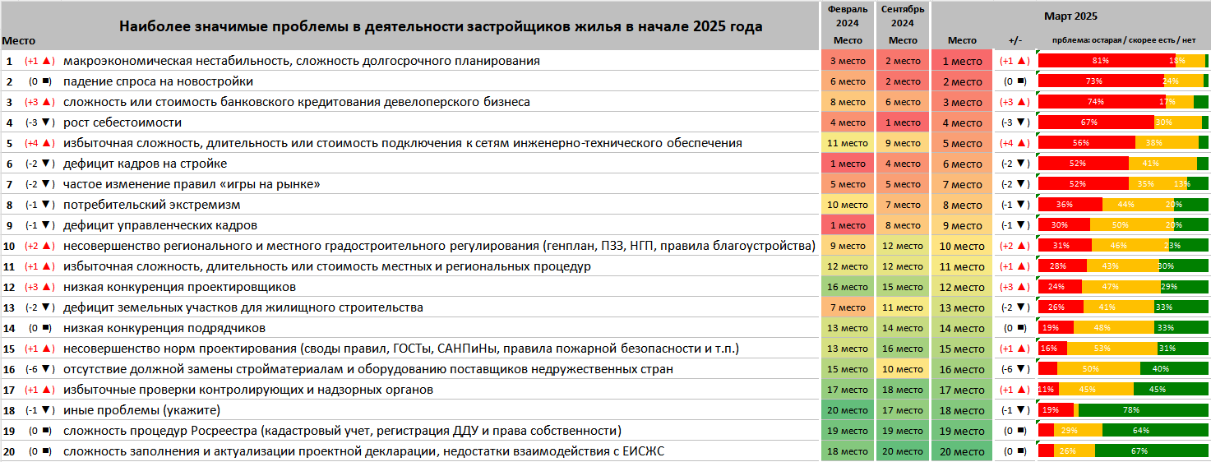
Наиболее значимые проблемы в деятельности застройщиков жилья в начале 2025 года

Slide 24

Telegram-канал ЕРЗ.РФ НОВОСТИ
Подписывайтесь!

